Slide 1
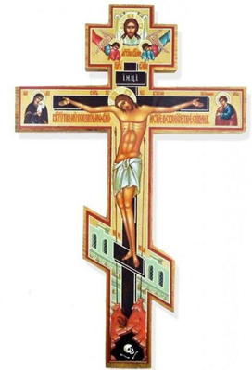
PRAVOSLÁVNA
ORTODOXNÁ
CIRKEV

Slide 2
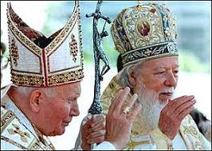
VZNIK CiRKVI
Cirkev vznikla po zoslaní Ducha Svätého
Po rozkole cirkvi v roku 1054 vznikli dve veľké cirkvi Rímsko–katolícka a Pravoslávna.
Pravoslávna cirkev (známa tiež pod názvom ortodoxná, východná pravoslávna a pod.) je najpočetnejšou východnou kresťanskou cirkvou.
Jej učenie bolo formulované na cirkevných snemoch a konciloch.
Pravoslávna cirkev ostala náukou bližšia katolíckej cirkvi, hoci na čele pravoslávnej cirkvi nestojí pápež, ale biskup - ekumenický patriarcha Konštantínopolu, ktorý je uznávaný ako “prvý medzi rovnými”, no nie ako vládnúca autorita.

Slide 3
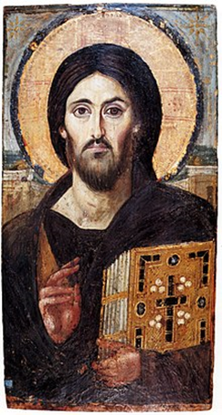
VIERA ortodoxnej cirkvi
vychádza z rovnakej hodnoty cirkevnej tradície a Slova Božieho
verí v trvalé panenstvo Márie,
uznáva modlitbu za mŕtvych
učí, že spasenie je možné získať aj po smrti, ale je možné aj stratiť spásu
má rozvinuté uctievanie Márie – bohorodičky
sviatosti sa volajú tajiny
Na oslovenie Ježiša Krista používajú grécke označenie Isus Christos.
Ježiš Kristus je jediná pravá hlava cirkvi.
uctievajú obrazy – ikony, pozostatky svätých – relikvie. Uctievanie sôch je zakázané.

Slide 4
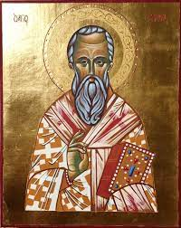
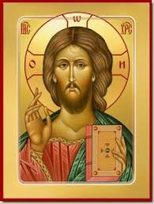
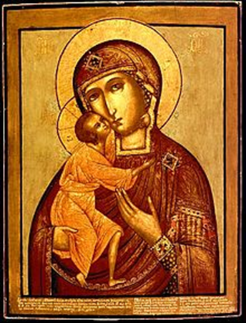
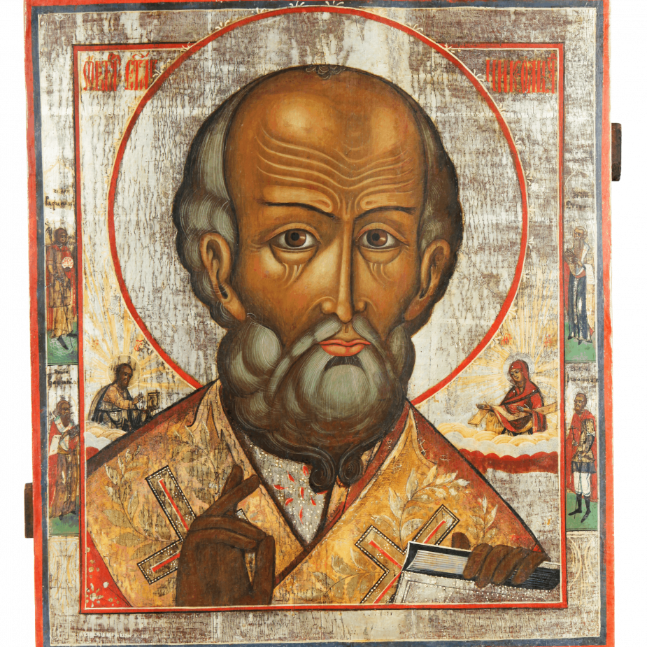
IKONA
sakrálny (svätý) obraz
od 6. storočia sa svätým obrazom pripisoval veľký význam
kto vidí alebo bozkáva obraz má účast na svätosti toho, kto je na obraze
vyobrazuje postavy svätých, scény z ich života a biblické motívy
v chrámoch sa viacero ikon spája do jednej steny – ikonostas
ikona sa píše

Slide 5
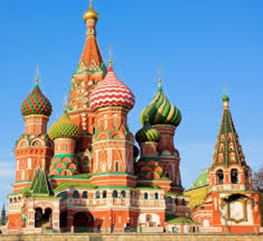
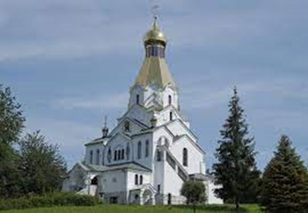
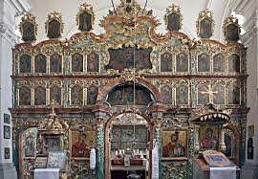
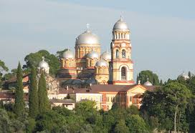
Cerkva a Monastyr
- Chrám sa volá cerkev
Chrámy majú typické cibuľovité veže
V chráme nebývajú lavice ani organ
Liturgia sa spieva bez sprievodu hudobného nástroja
Liturgia používa staré jazyky gréčtinu, cirkevnú slovančinu
Kláštor sa volá monastyr

Slide 6
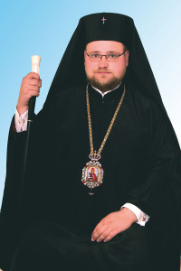
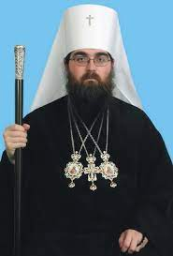
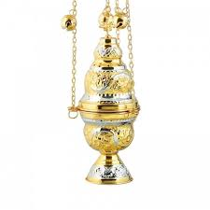
ORGANIZÁCIA
Pravoslávna cirkev sa skladá z viacerých územných cirkví
Meno nesú podľa krajiny alebo národa
Najviac je zastúpená v juhovýchodných a východných európskych krajinách
Rusko, Ukrajina, Bielorusko, Rumunsko, Grécko, Albánsko….
Najväčšia pravoslávna cirkev je v Rusku
Na čele církvi stojí patriarcha – metropolita.
Pravoslávni veriaci na Slovensku patria do Pravoslávnej cirkvi v českých krajinách a na Slovensku
Na Slovensku má dve eparchie: prešovskú a michalovsko-košickú.
Na čele je arcibiskup, ktorý sídli v Prešove.

Slide 7
PRAVOSLÁVNY KRÍŽ
má na zvislej osi dve vodorovné brvná a pod spodným vodorovným brvnom je ešte jedno kratšie brvno šikmé brvno.
Vrchné brvno je určené pro nápis Ježíš Nazaretský, Kráľ Židov.
Prostredné brvno slúži ako miesto pre Kristove rozpažené ruky.
Spodné brvno pravoslávneho kríža je určené pod Kristovými nohami, ktoré sú pribité každá zvlášť.
Spodné brvno je mierne naklonené. Jeho spodný koniec má ukazovať do pekiel a vrchný do neba.
Naklonenie býva symbolicky vysvetľované ako rôznosť osudu dvoch lotrov ukrižovaných s Kristom, keď sa kajúci odobral do neba a neľutujúci do pekla.

